Slide 1
Углы, вписанные в окружность

Slide 2
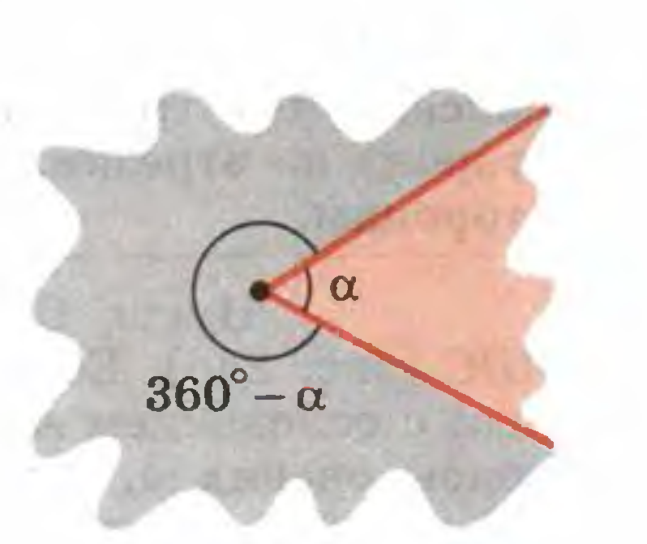
Определение
Плоский угол – часть плоскости, ограниченная двумя лучами, выходящими из одной точки
Плоские углы с общими сторонами называют дополнительными
Сумма градусных мер дополнительных углов равна 360°

Slide 3
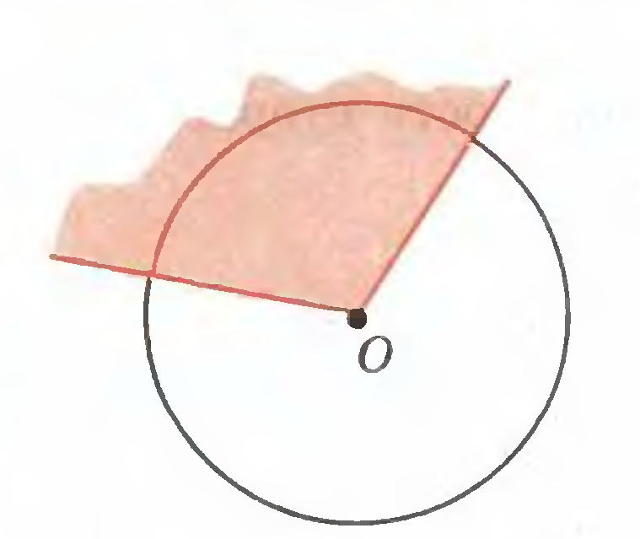

Определение
Центральный угол – плоский угол с вершиной в центре окружности.
В
$∠$АОВ –
центральный угол
А

Slide 4
Определение
Дуга окружности –часть окружности, расположенной внутри плоского угла.
Градусная мера дуги окружности – это градусная мера соответствующего центрального угла.

Slide 5
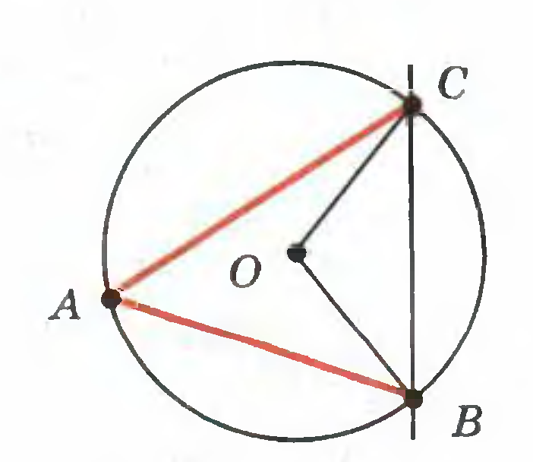
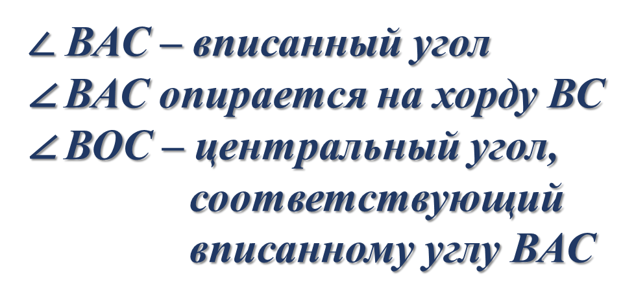
Определение
Угол, вписанный в окружность – это угол, вершина которого лежит на окружности, а стороны пересекают эту окружность
$∠$ВАС – вписанный угол
∠ ВАС опирается на хорду ВС
∠ ВОС – центральный угол,
соответствующий
вписанному углу ВАС

Slide 6

Теорема 11.5
Угол, вписанный в окружность, равен половине соответствующего центрального угла.
$∠$САВ = $\frac{1}{2}∠$СОВ
Доказать самостоятельно!

Slide 7
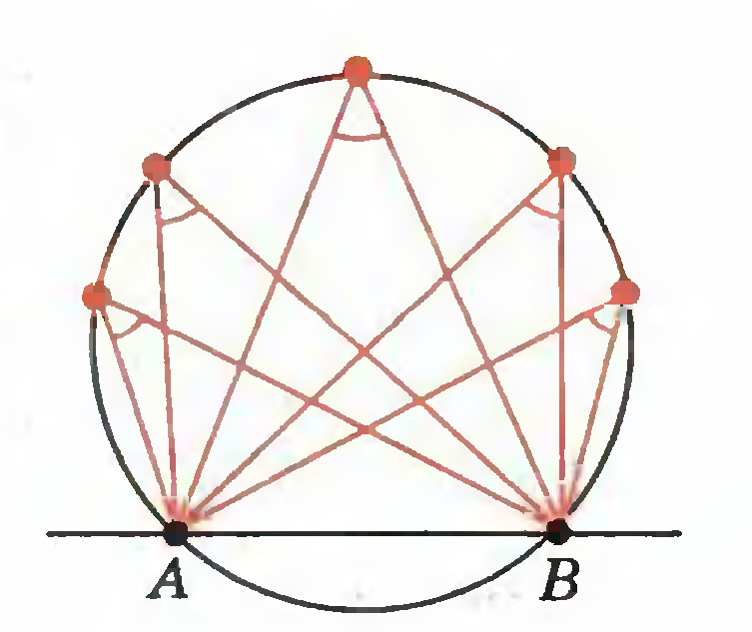
Следствие из теоремы
Вписанные углы, стороны которых проходят через точки А и В окружности, а вершины лежат по одну сторону от прямой АВ, равны.
Углы, опирающиеся на диаметр, прямые.

Slide 8


В классе
Д/з
Стр. 153-154, п.107, доказать Th 11.5;
По рабочей тетради
№ 67, 69, 72, 73, 74.
Принести рабочую тетрадь на следующий урок.
№ 48, 49

